Slide 1


Wieloletnia wymiana partnerska
Projekt „For the Future” współfinansowany w ramach unijnego programu „Europa dla Obywateli”
– Komponent 2. Demokratyczne zaangażowanie i uczestnictwo obywatelskie
DZIAŁANIE 2.1 Partnerstwo miast

Slide 2

Berekfürdő

Slide 3

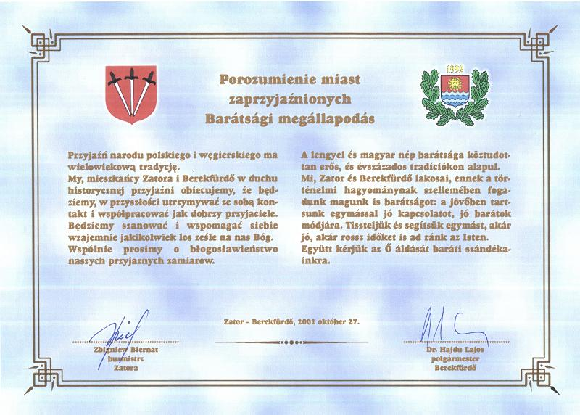

Slide 4
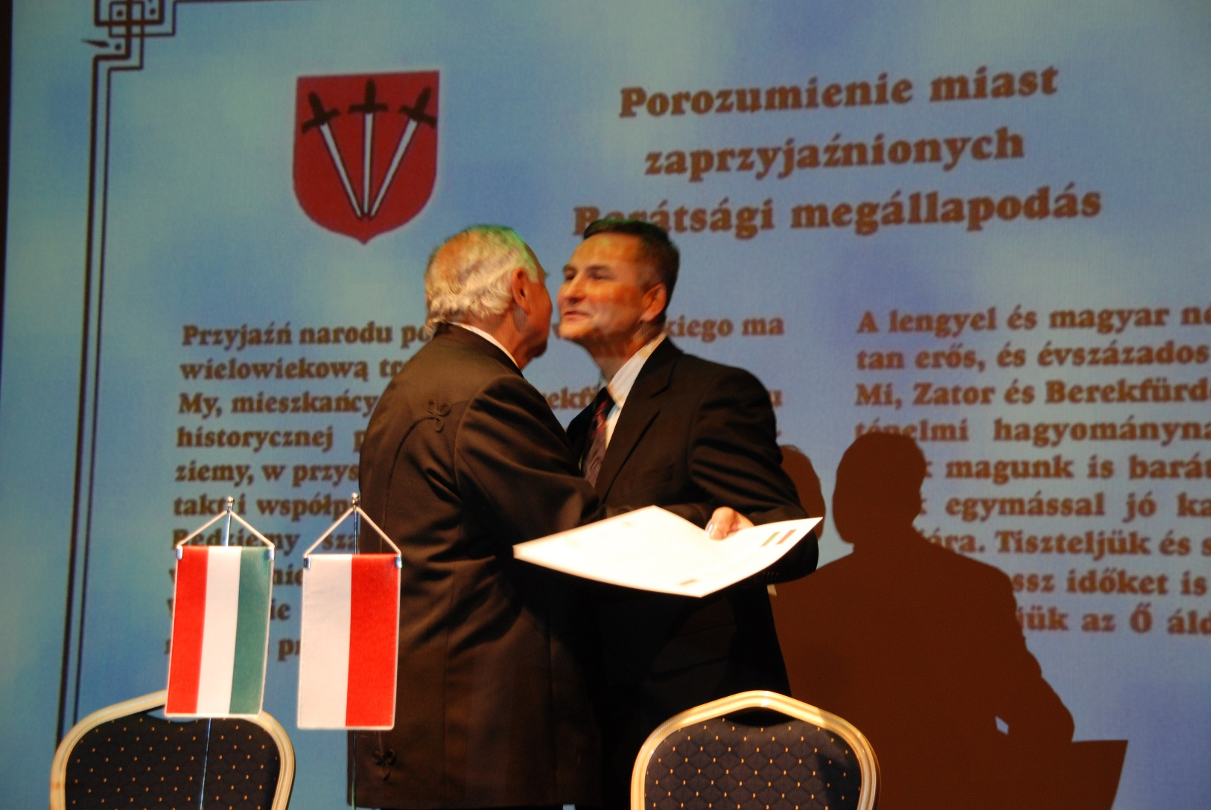
10 lat współpracy

Slide 5
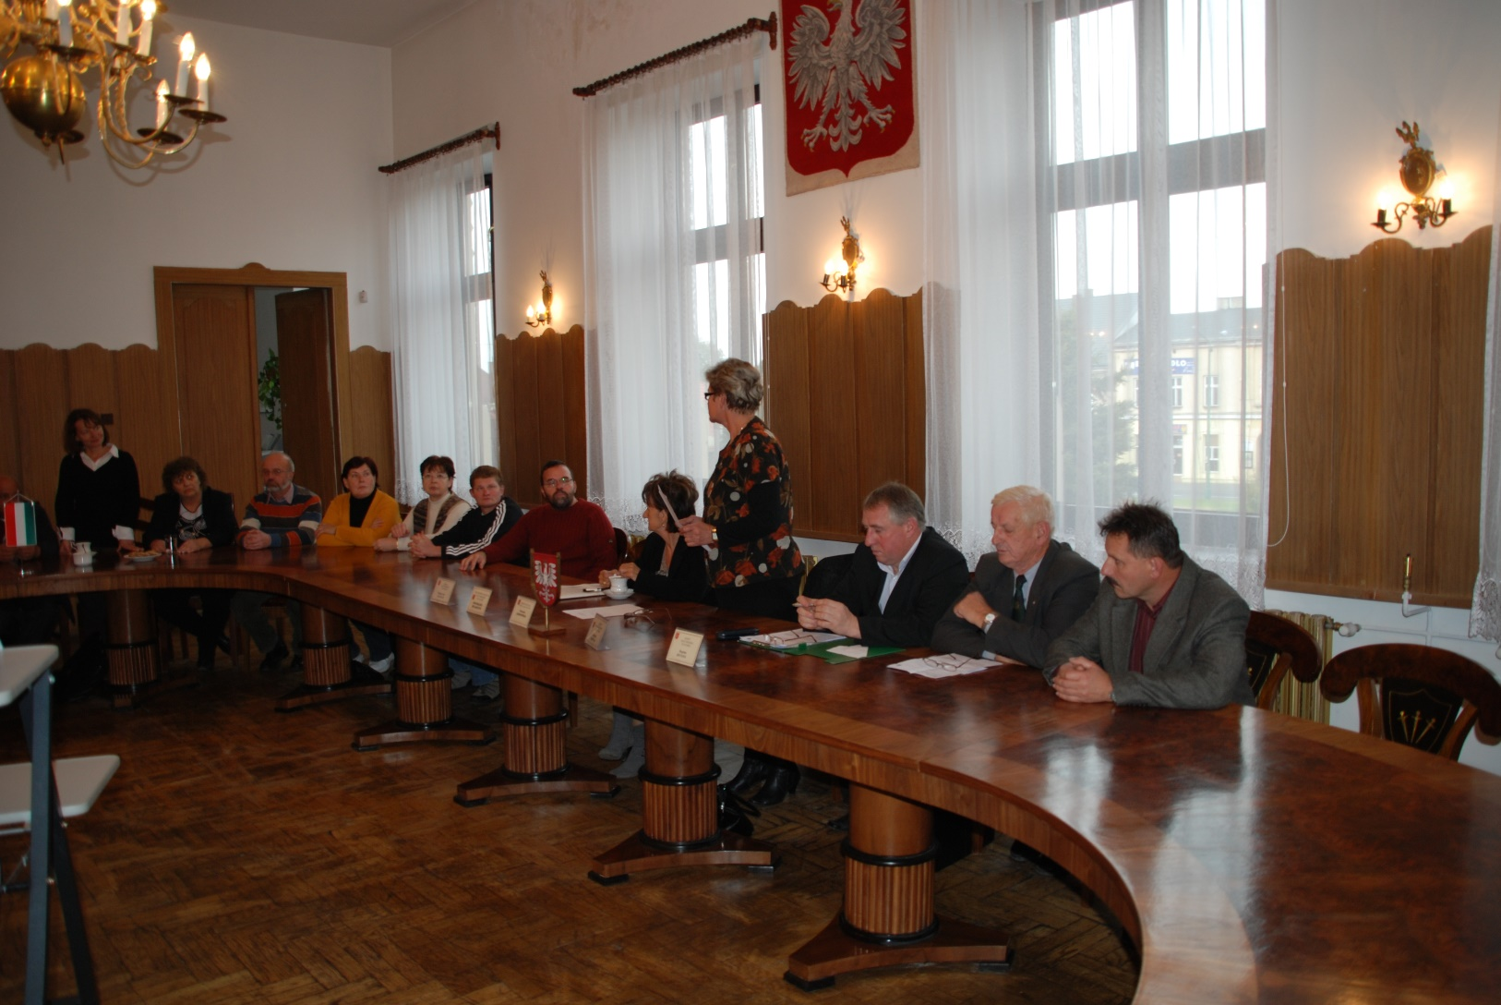
10 lat współpracy

Slide 6
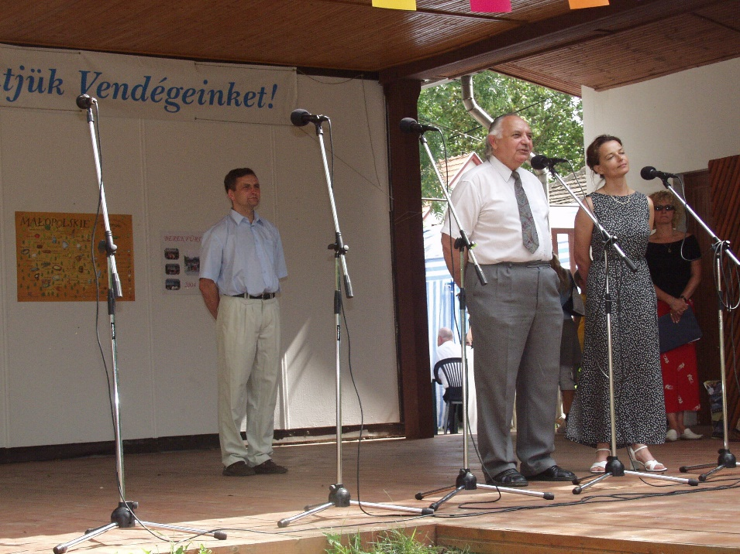
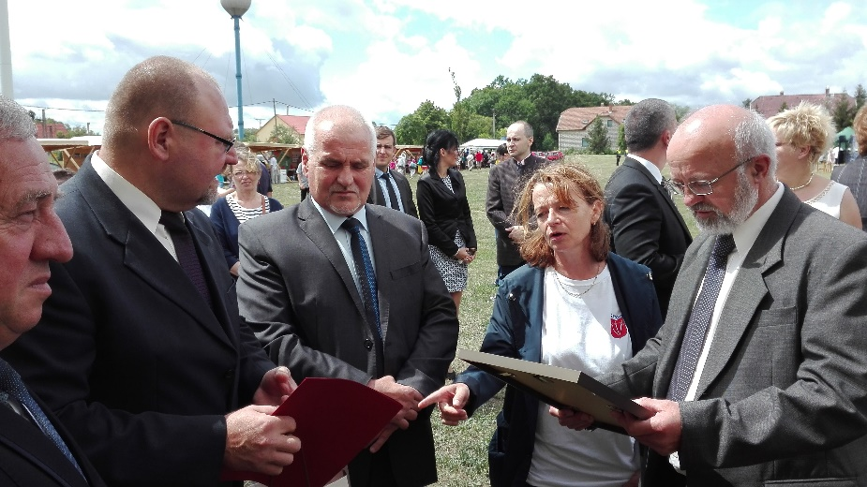
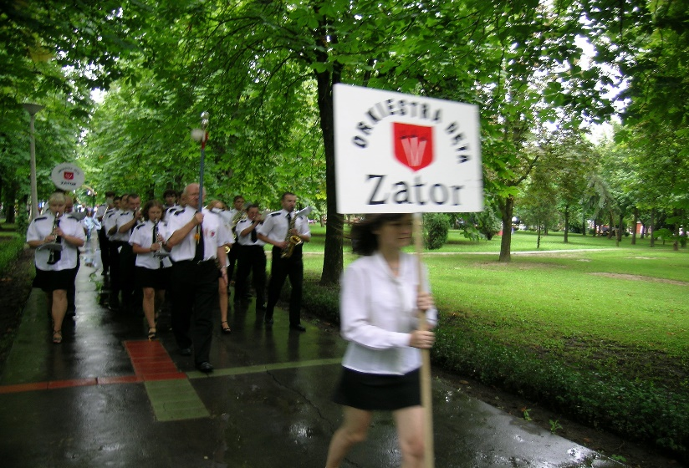
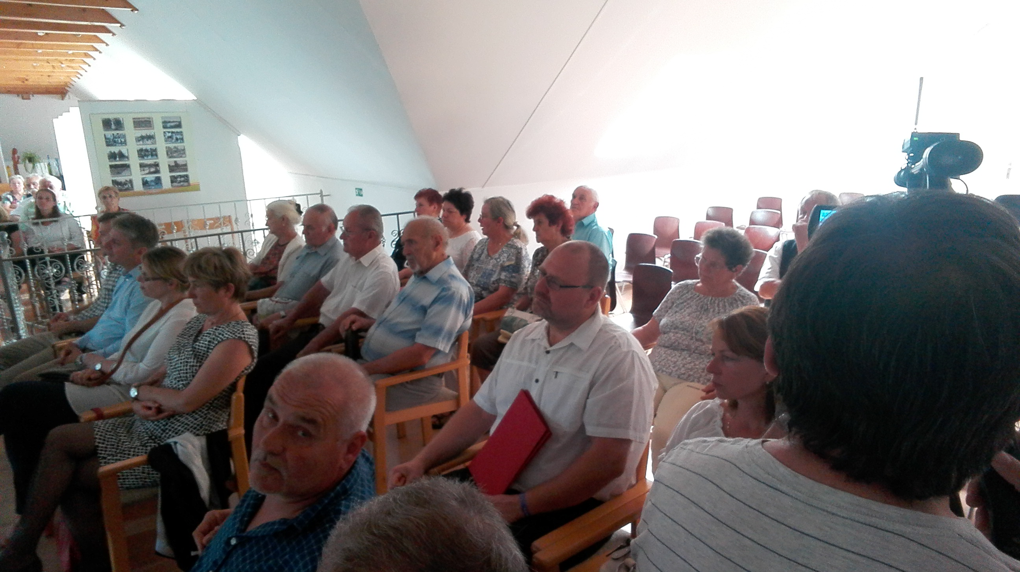
Wizyty delegacji Zatora w Berekfürdő

Slide 7
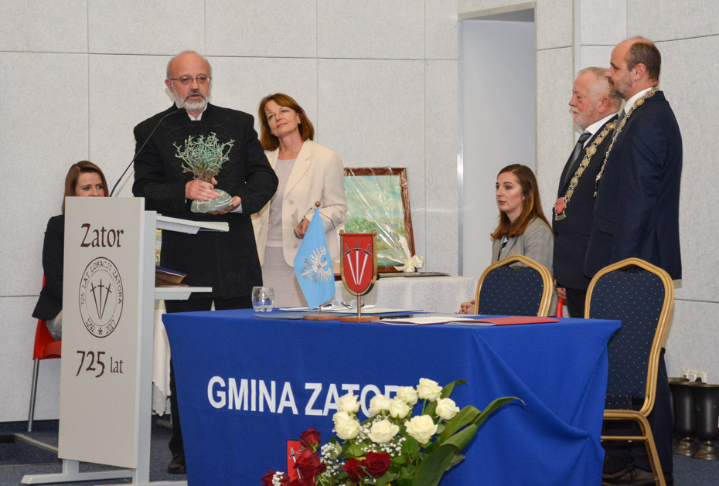
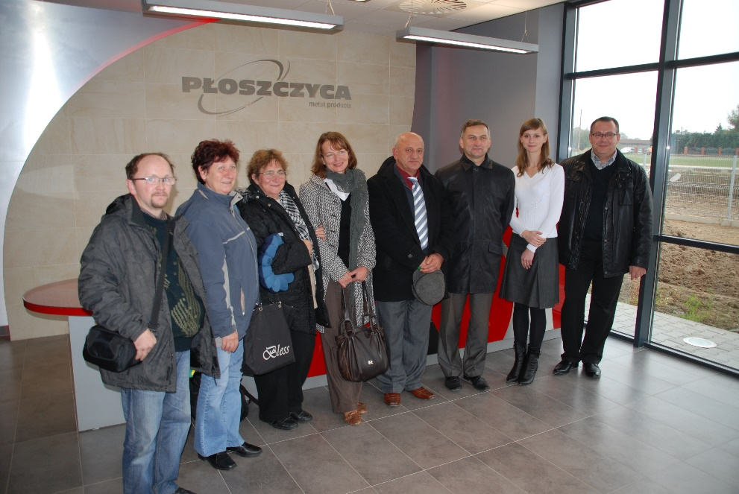
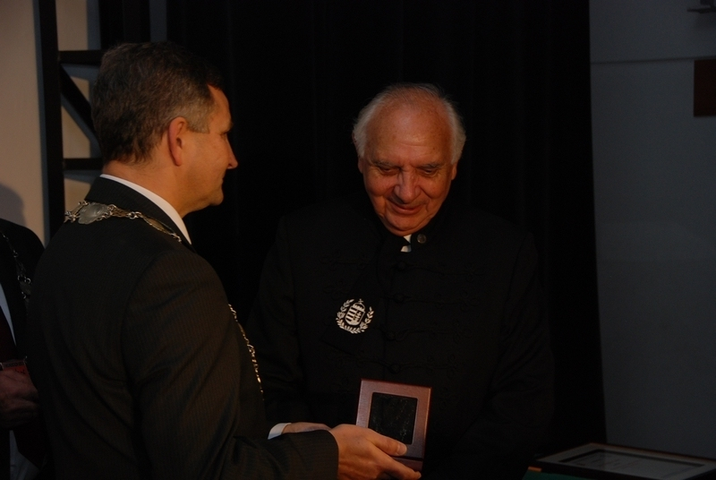
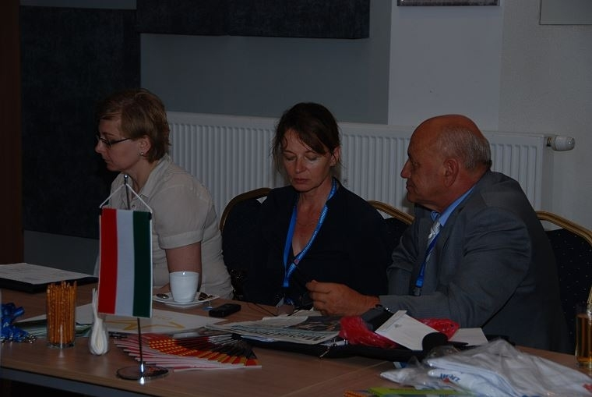
Wizyty delegacji Berekfürdő w Zatorze

Slide 8

Bojnice

Slide 9
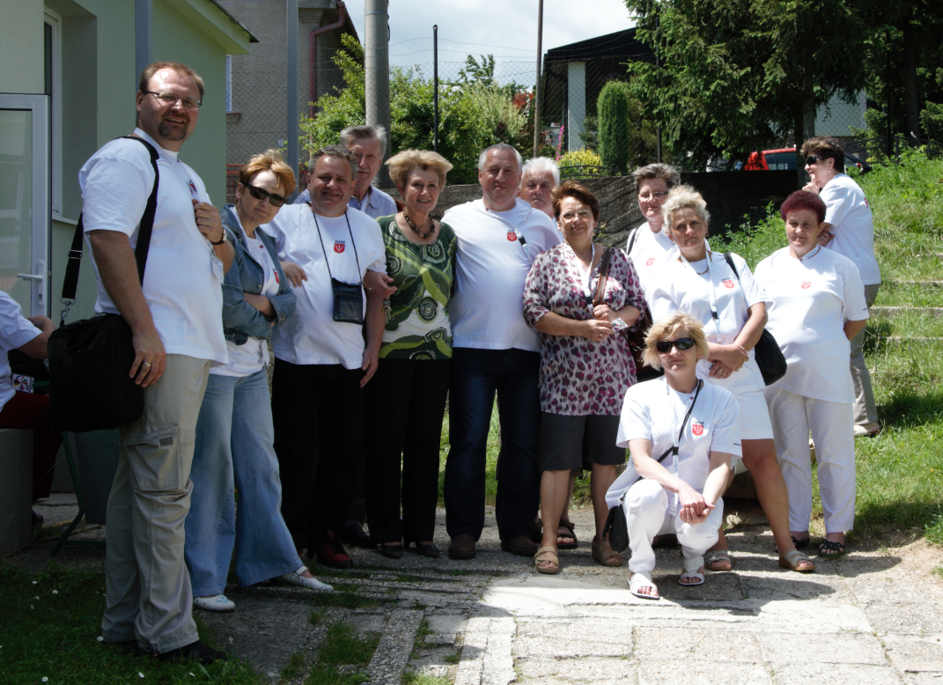
Wizyty delegacji Zatora w Bojnicach

Slide 10
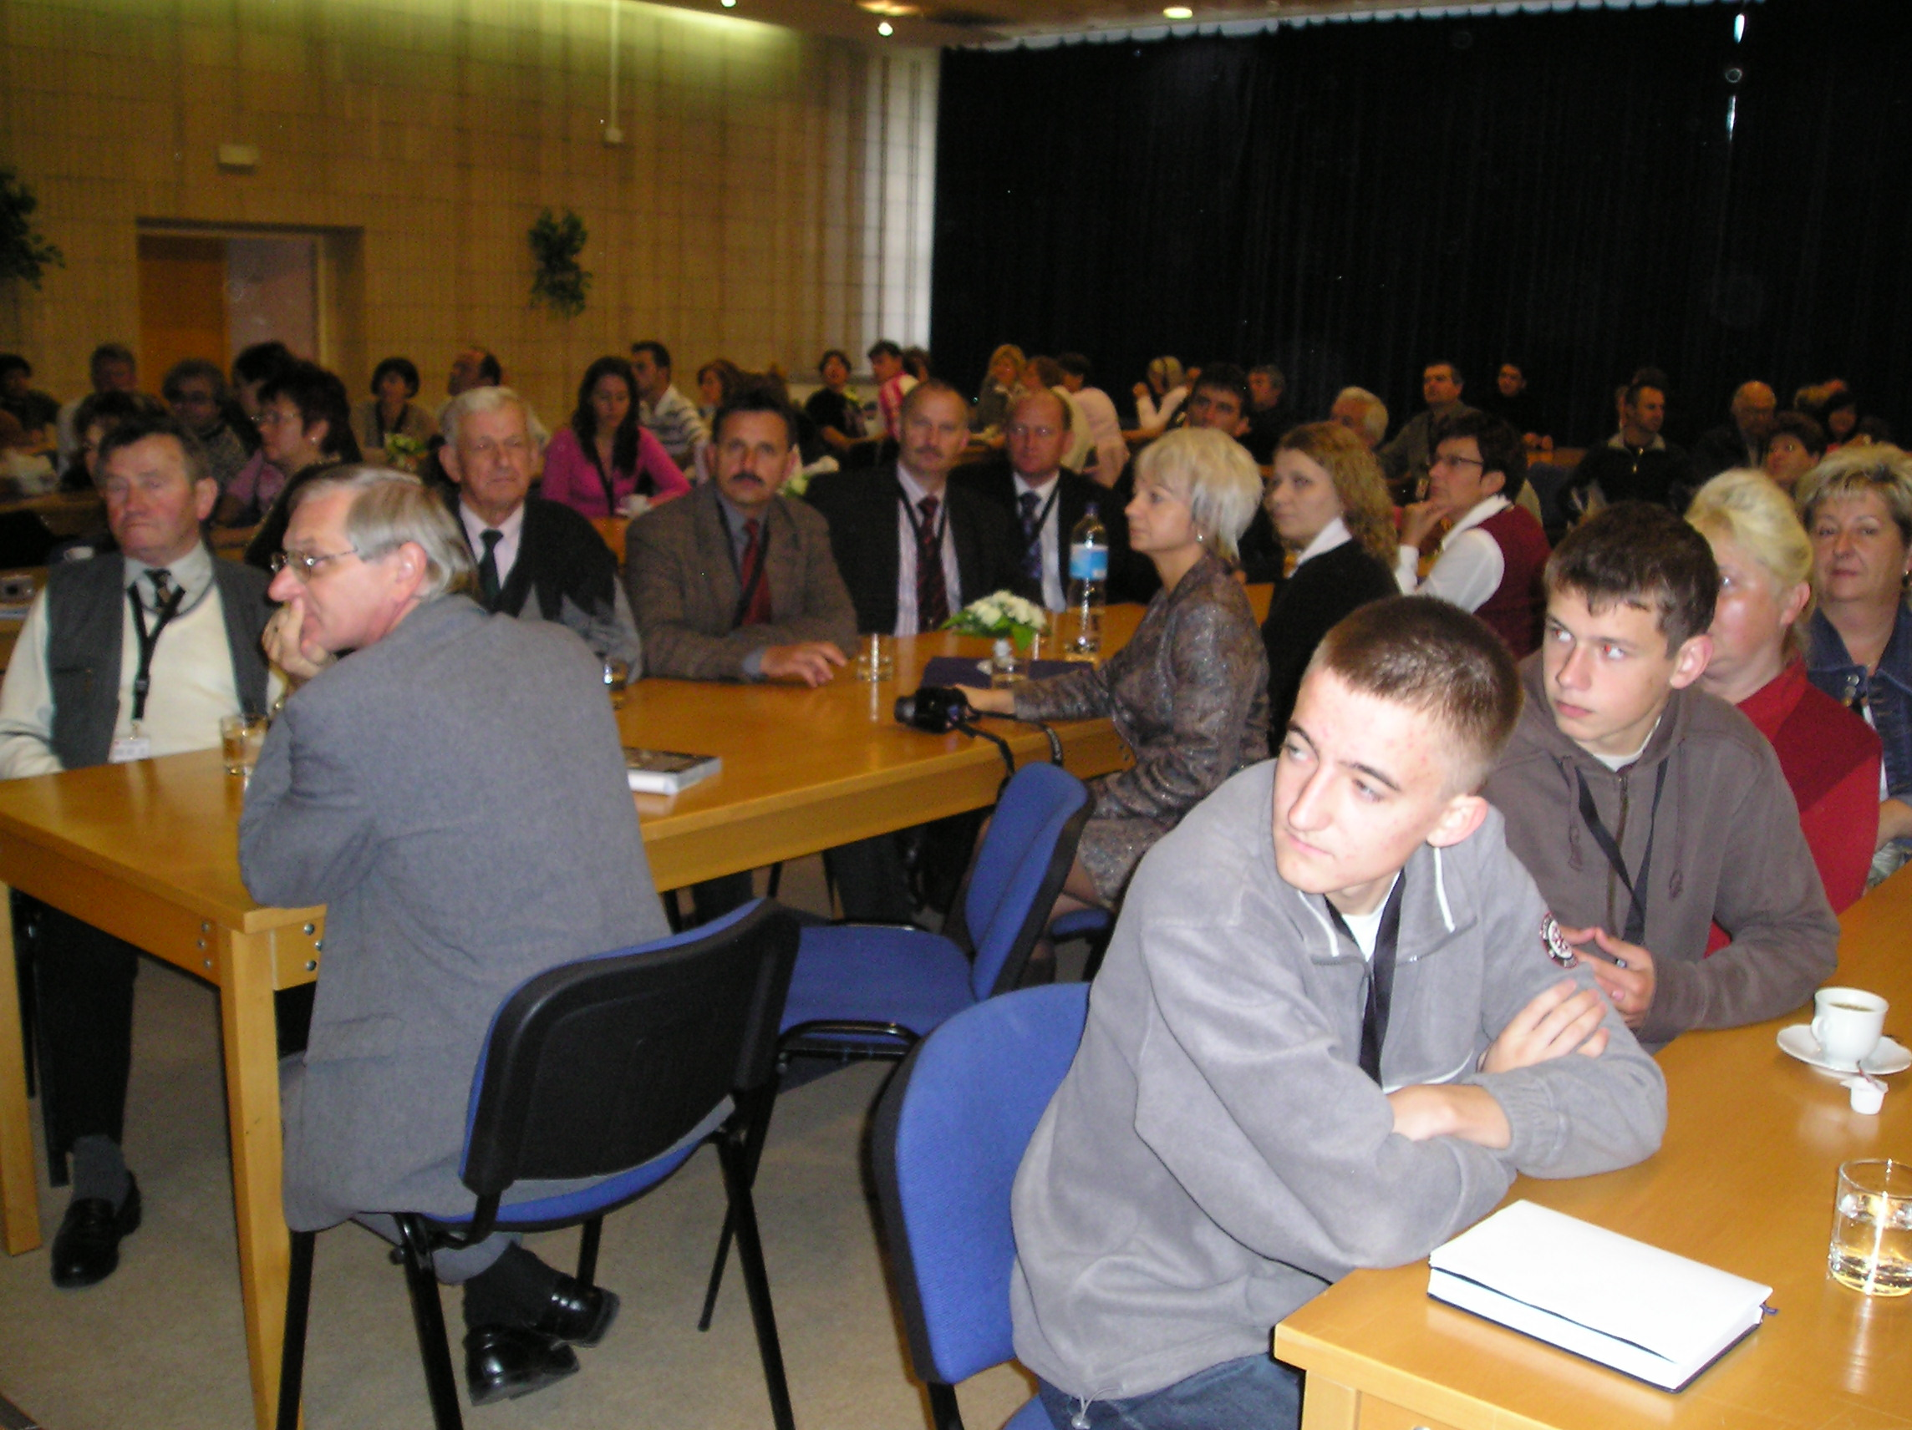

Slide 11
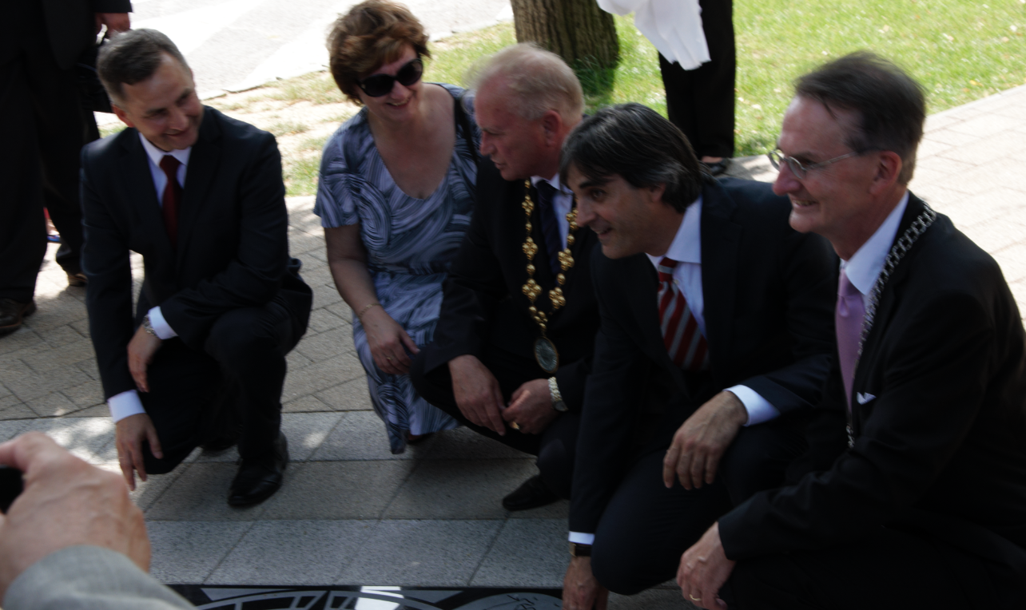

Slide 12
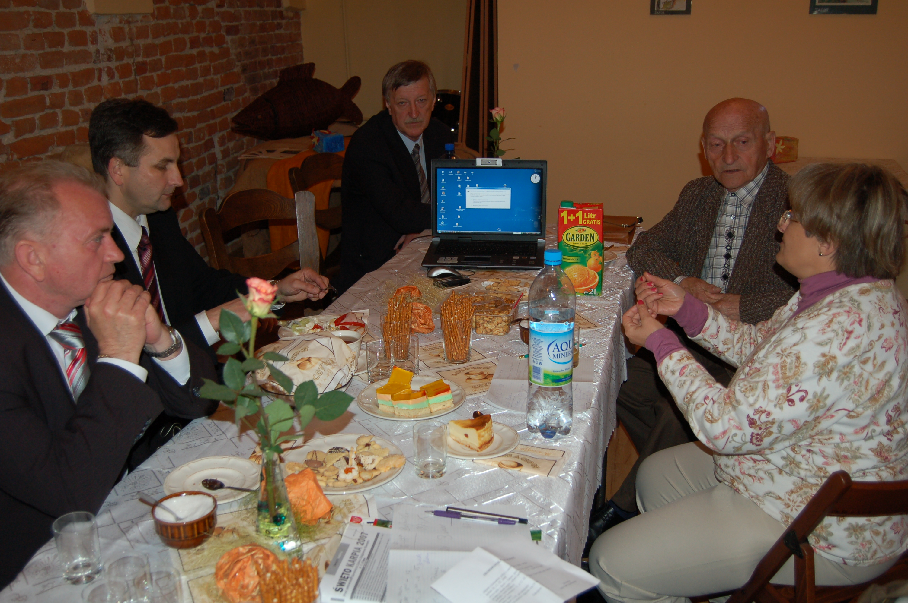

Slide 13

Terchova

Slide 14
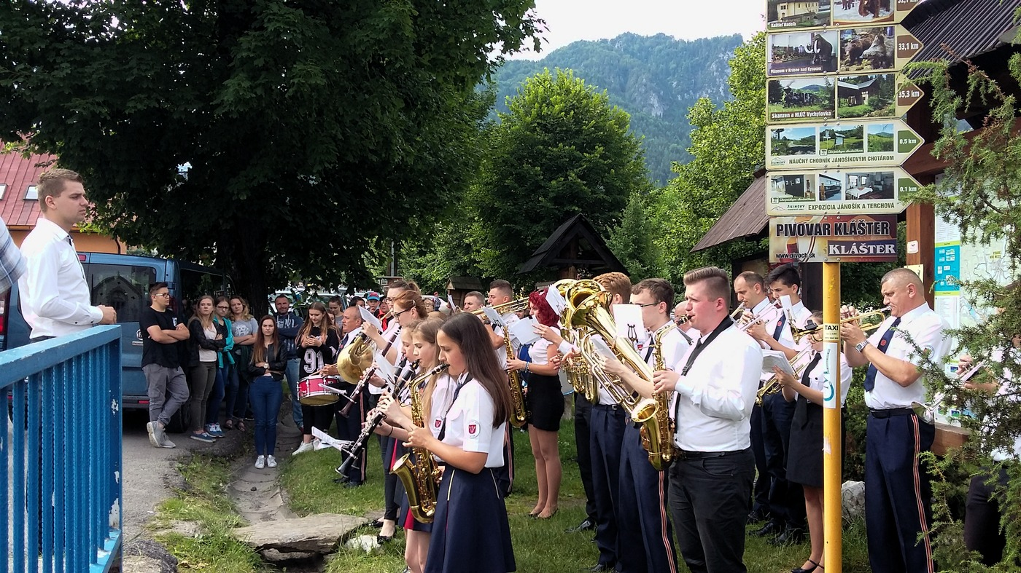
Wizyty delegacji Zatora w Bojnicach

Slide 15
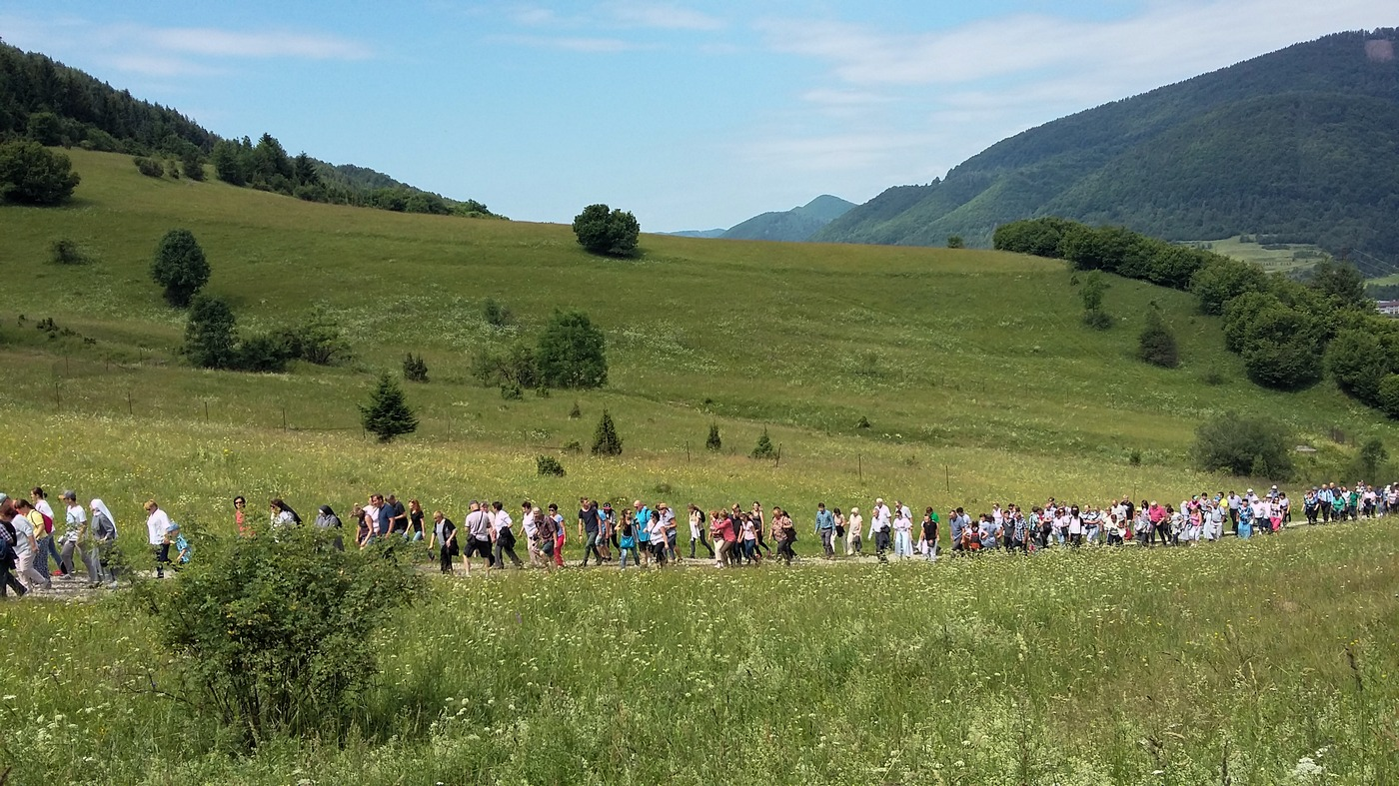

Slide 16
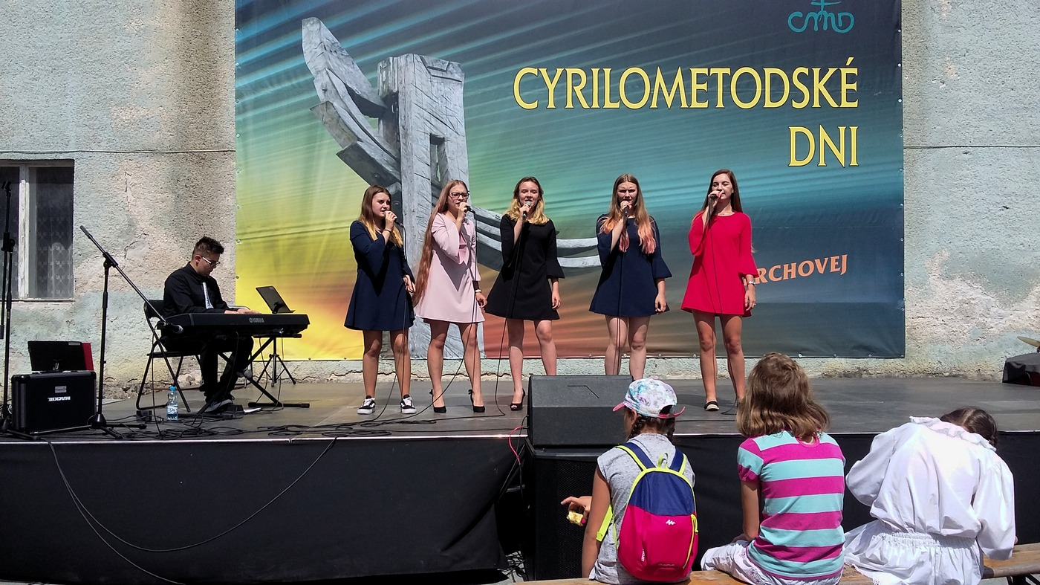

Slide 17
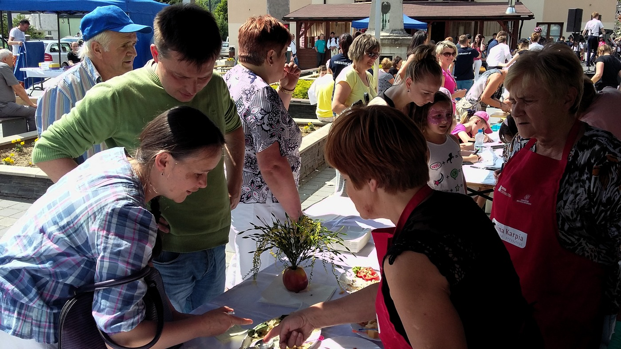

Slide 18
Wymiana partnerska w ramach projektu
Europa dla Obywateli –
Komponent 2. Demokratyczne zaangażowanie i uczestnictwo obywatelskie.
DZIAŁANIE 2.1 Partnerstwo miast

Slide 19



Obywatelski pociąg do Europy
Rok 2013
Uczestnicy projektu
Gmina Zator
Berekfurdo (Węgry)
Bojnice (Słowacja)
Terchova (Słowacja)
Atri (Włochy)
Csikszentkiraly (Rumunia)
Liczba uczestników z poszczególnych miast
Terchova (Słowacja) 18
Ciszkszentkilary (Rumunia) 12
Berekfurdo (Węgry) 41
Bojnice (Słowacja) 48

Slide 20
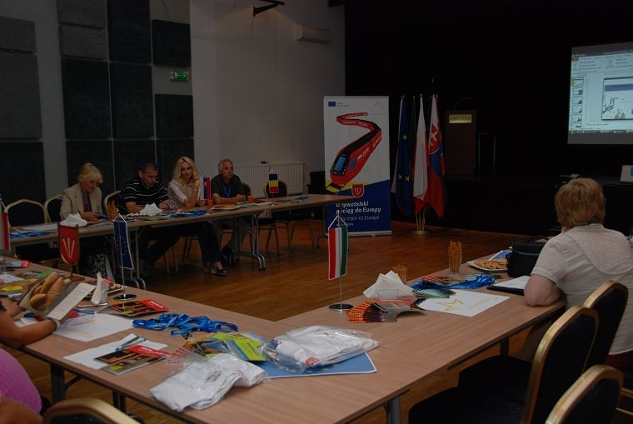

Slide 22
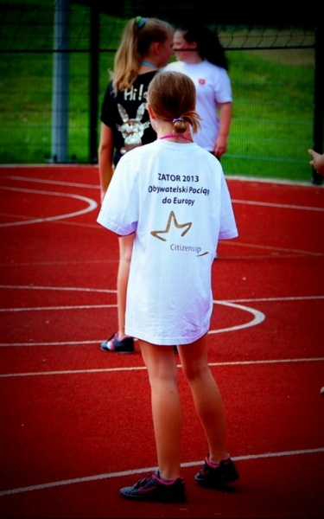
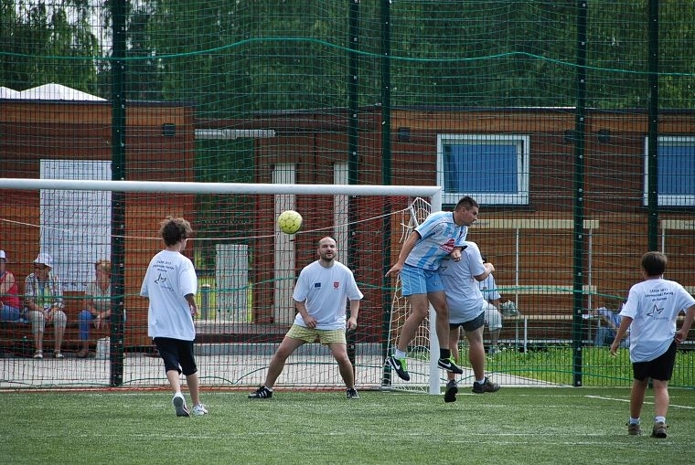

Slide 23
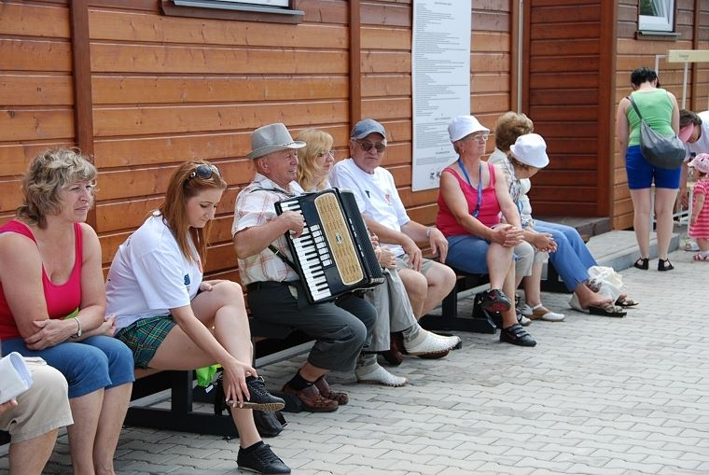

Slide 24
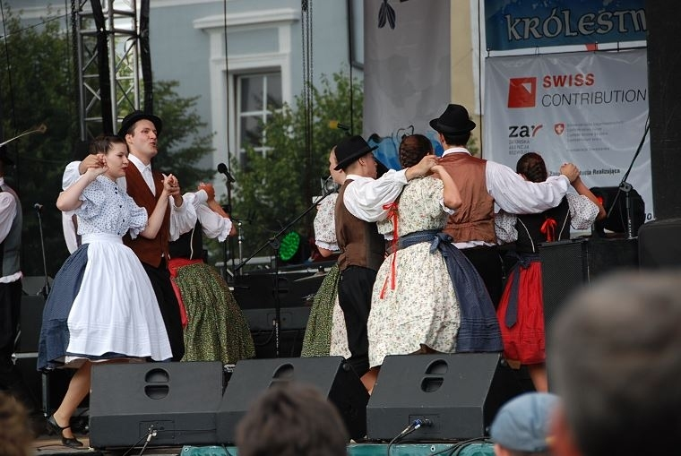

Slide 25
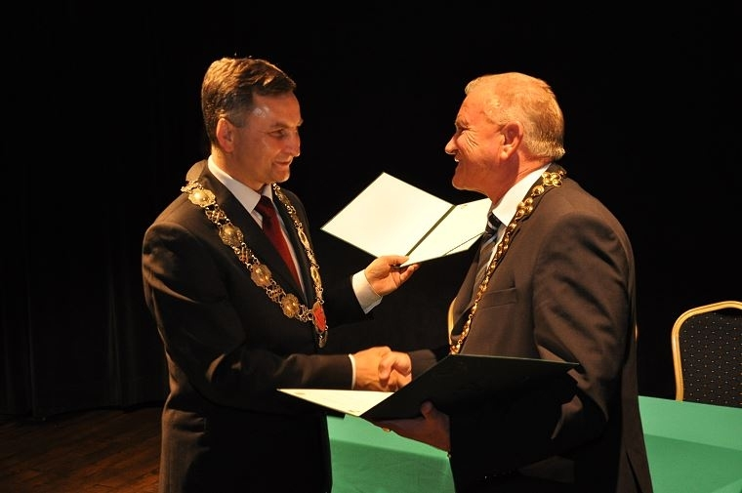

Slide 26
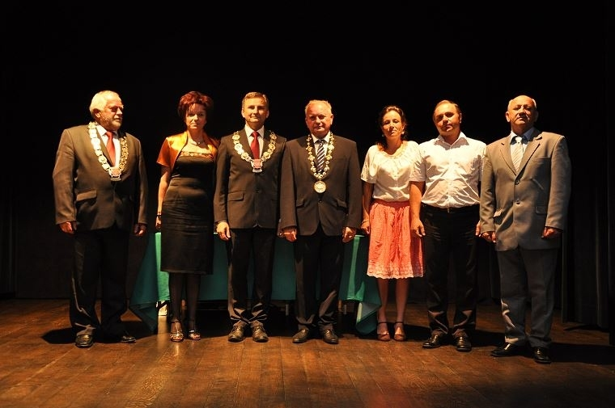

Slide 27

Razem dla Europy - międzynarodowe spotkanie miast partnerskich
Rok 2014
Uczestnicy projektu
Gmina Zator
Berekfurdo (Węgry)
Bojnice (Słowacja)l
Terchova (Słowacja)
Atri (Włochy)link
Csikszentkiraly (Rumunia)

Slide 28
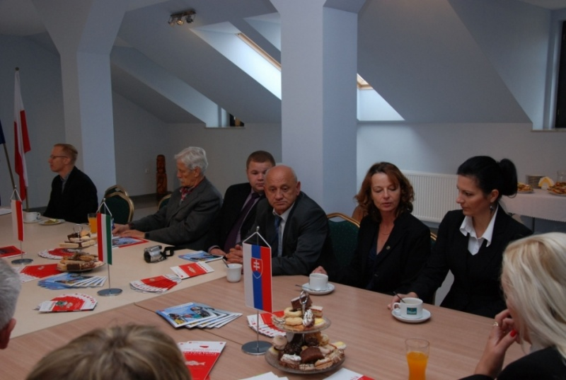

Slide 29
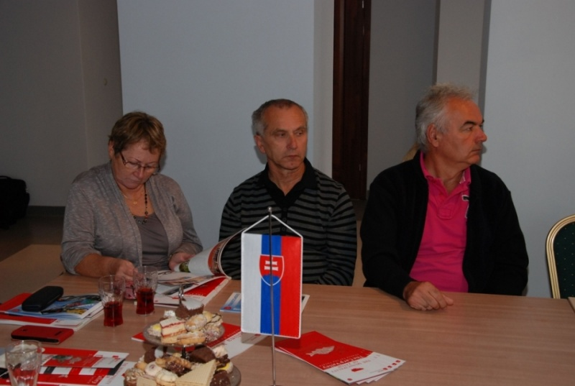

Slide 30
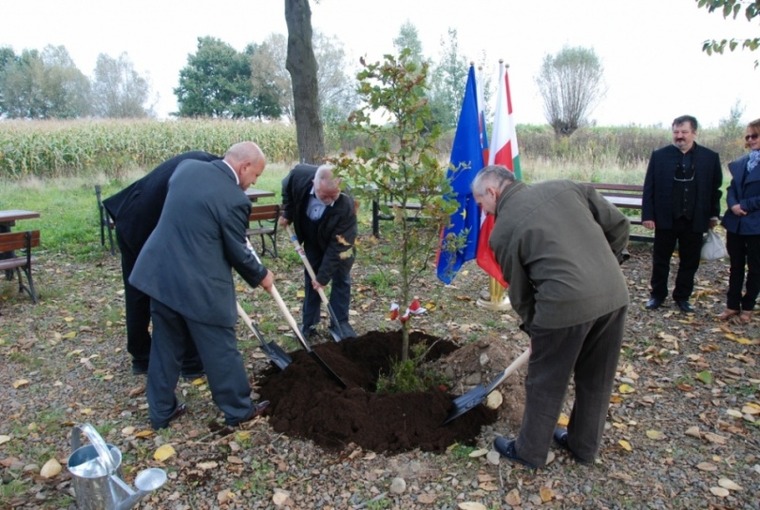

Slide 31
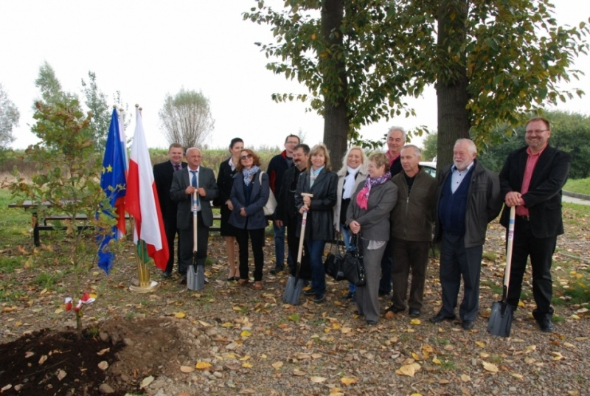

Slide 32
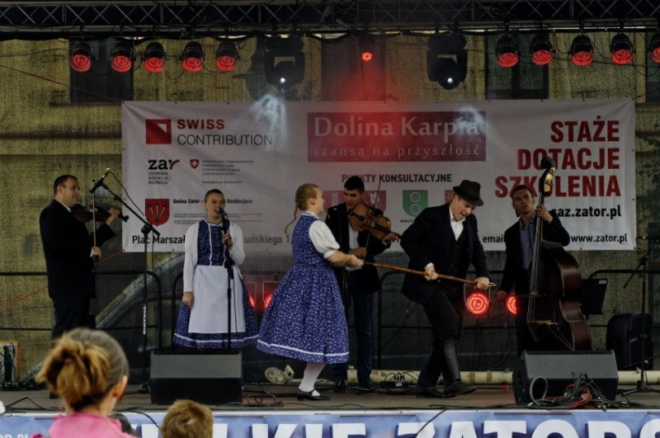

Slide 33
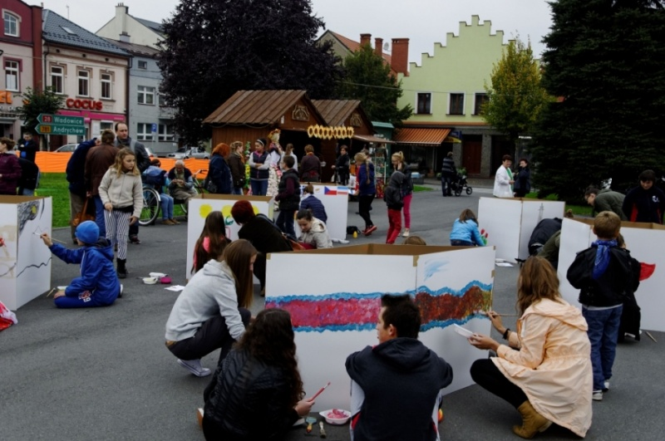

Slide 34
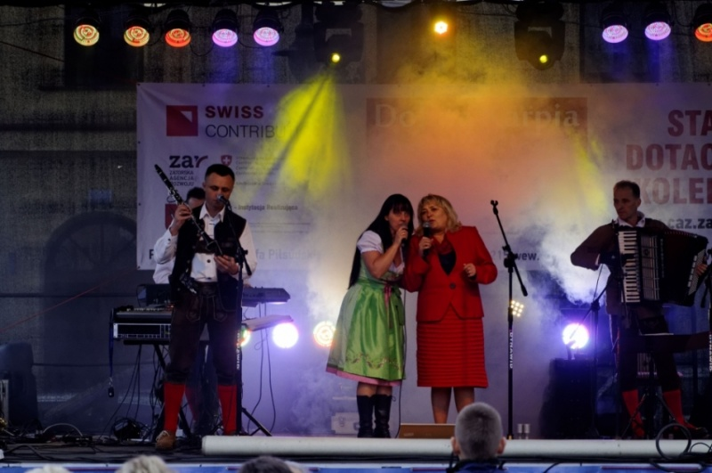

Slide 35

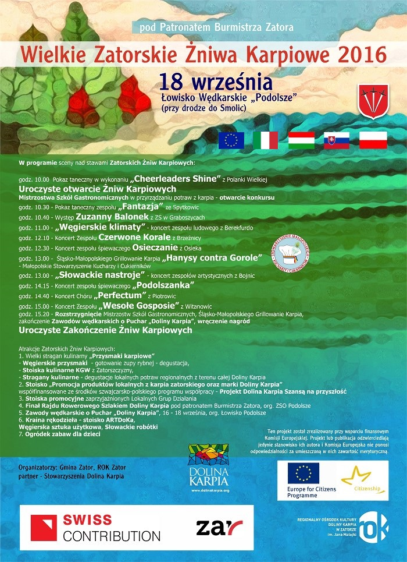
„Zator 2016 – Citizenship, knowledge and fun”
Rok 2016

Slide 36
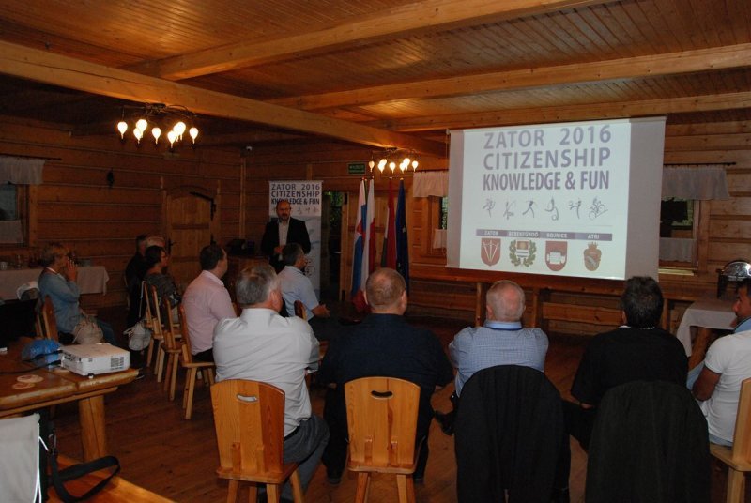

Slide 37
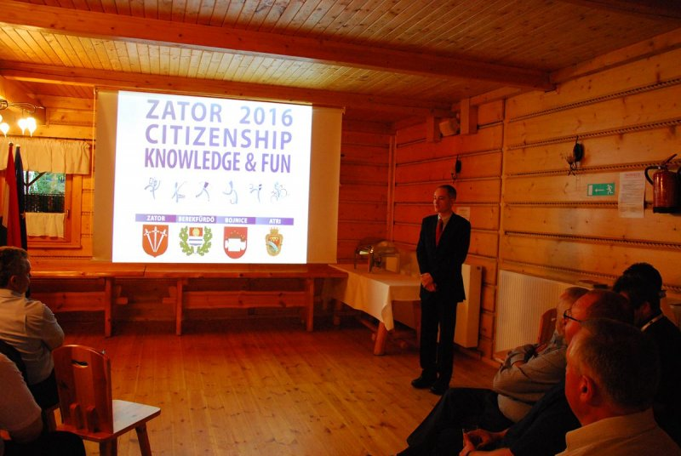

Slide 38
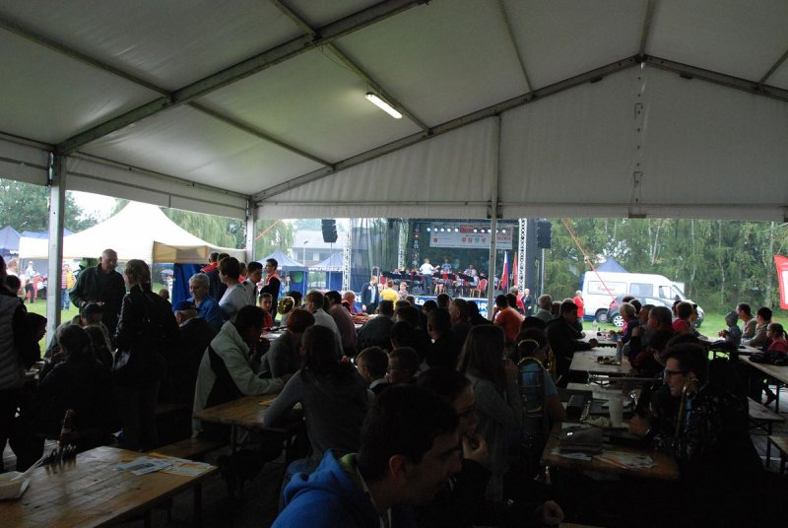

Slide 39
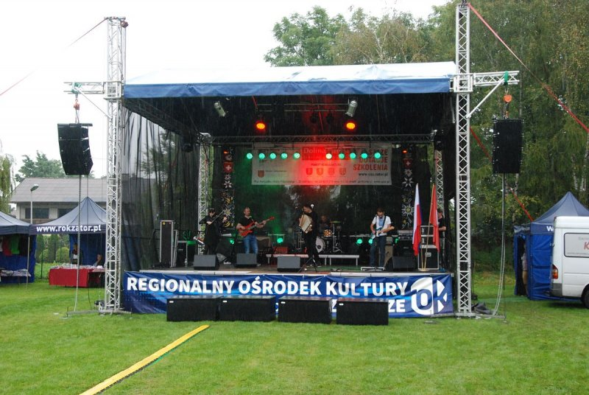

Slide 40
